Slide 1
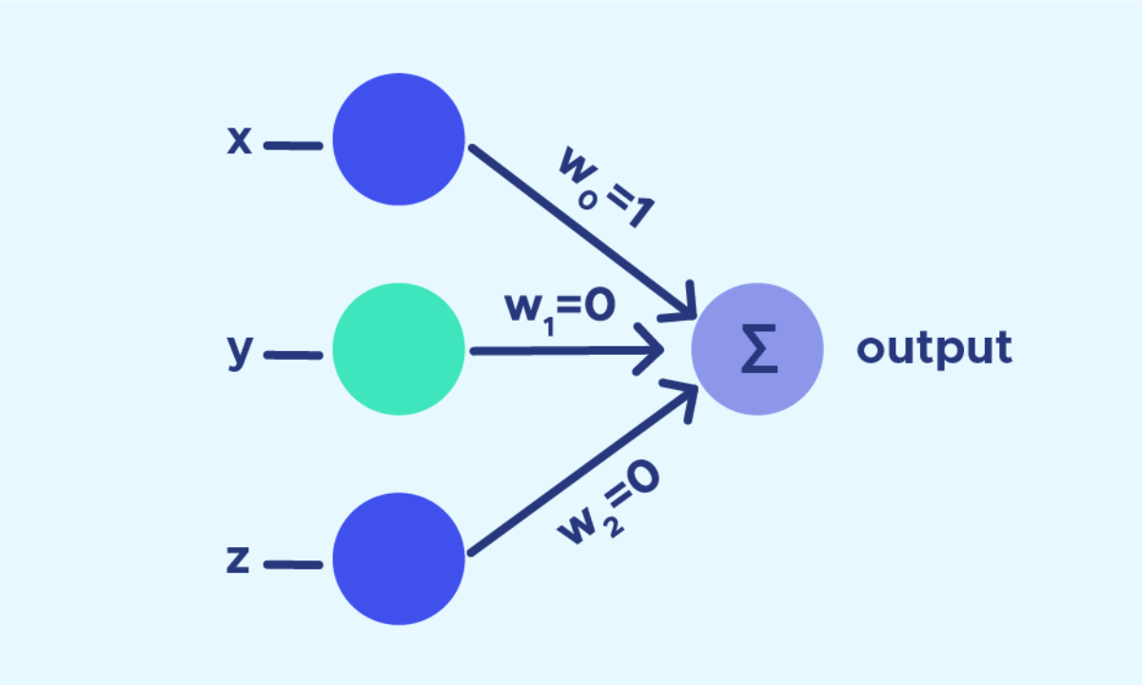
PERCEPTRON LINEAL Y MULTICAPA
GRUPO 13

Slide 2
Agenda
01
Ejercicio 1
02
Ejercicio 2
03
Ejercicio 3
04
Conclusión

Slide 3
Ejercicio 1 - XOR

Slide 4
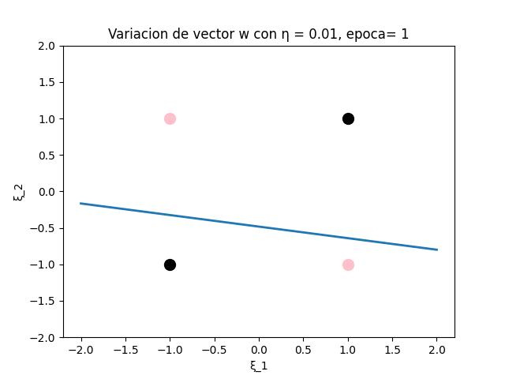
Parámetros:
Learning rate: 0.01
Epochs: 70

Slide 5
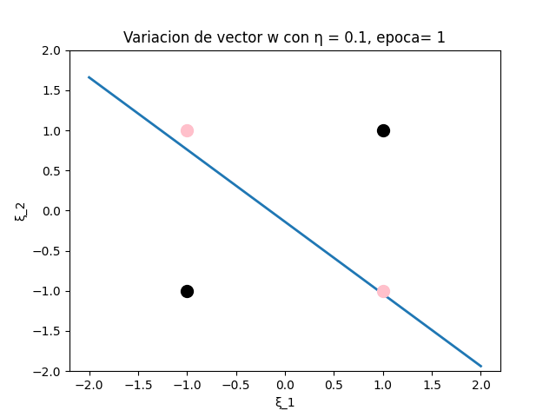
Parámetros:
Learning rate: 0.1
Epochs: 70

Slide 6
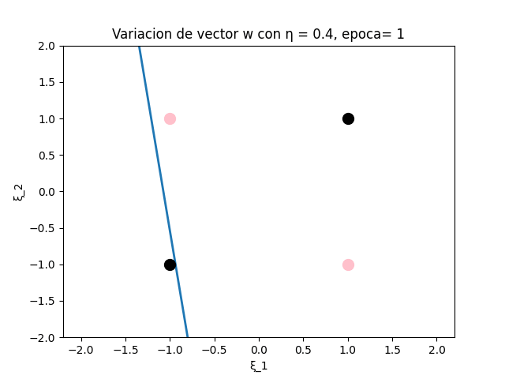
Parámetros:
Learning rate: 0.4
Epochs: 70

Slide 7
Ejercicio 1 - AND

Slide 8
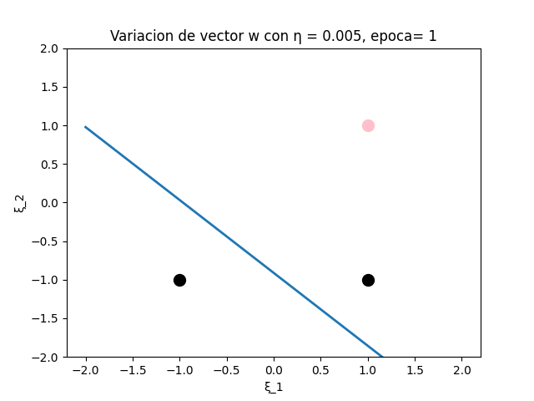
Cross Validation
Parámetros:
Learning rate: 0.005
Epochs: 1000

Slide 9
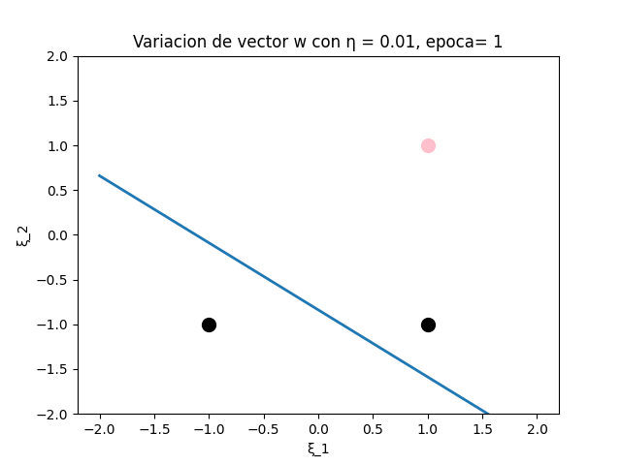
Cross Validation
Parámetros:
Learning rate: 0.01
Epochs: 1000

Slide 10
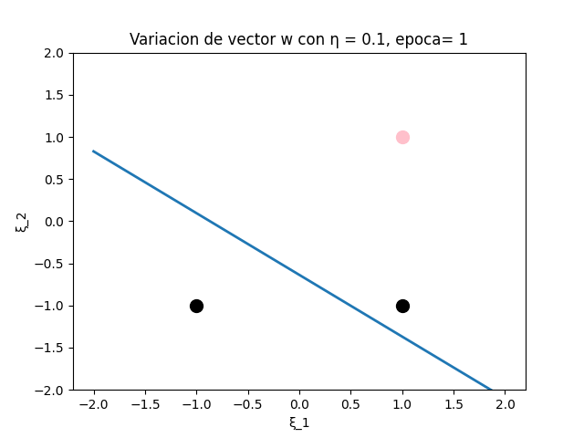
Cross Validation
Parámetros:
Learning rate: 0.1
Epochs: 1000

Slide 11
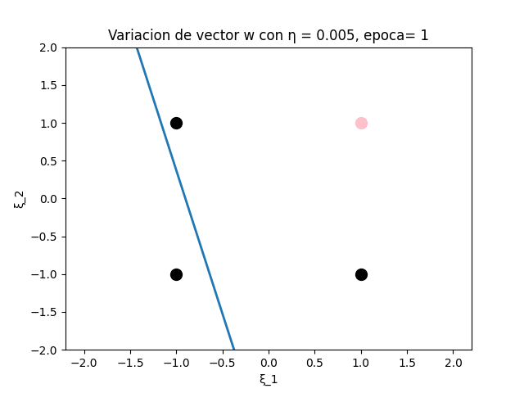
Parámetros:
Learning rate: 0.005
Epochs: 1000

Slide 12
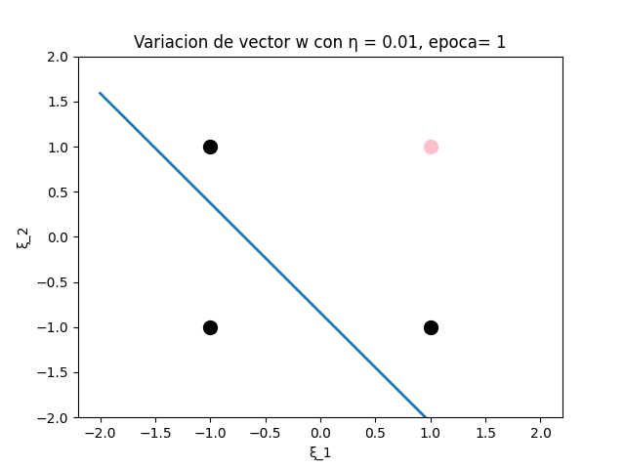
Parámetros:
Learning rate: 0.01
Epochs: 1000

Slide 13
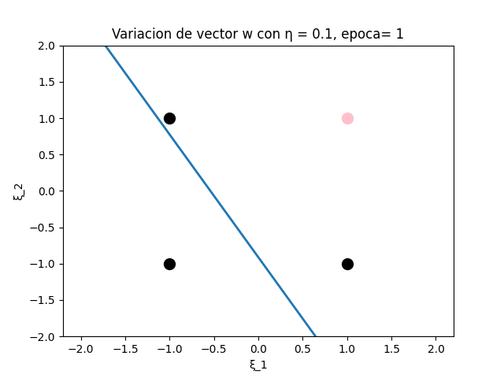
Parámetros:
Learning rate: 0.1
Epochs: 1000

Slide 14
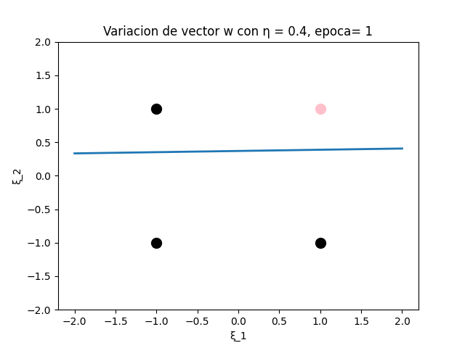
Parámetros:
Learning rate: 0.4
Epochs: 1000

Slide 15
Perceptron Simple
XOR
AND
Qué podemos concluir de los valores obtenidos?
Qué clase de problema es el XOR?
Qué podemos concluir de los valores obtenidos?
Qué clase de problema es el AND?
Qué podemos concluir del cross validation para este problema?

Slide 16
Ejercicio 2 - Lineal

Slide 17
Learning Rate
Epochs = 500
η | Error
0.0001 | 7.55747344
0.001 | 7.76592297
0.005 | 7.86471636
0.01 | 6.45052281
0.05 | 11.46173188
0.1 | overflow

Slide 18
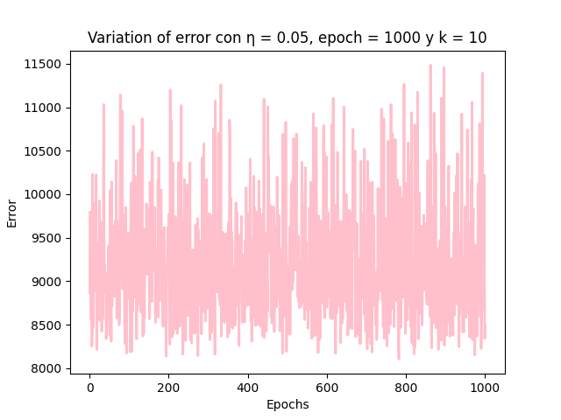
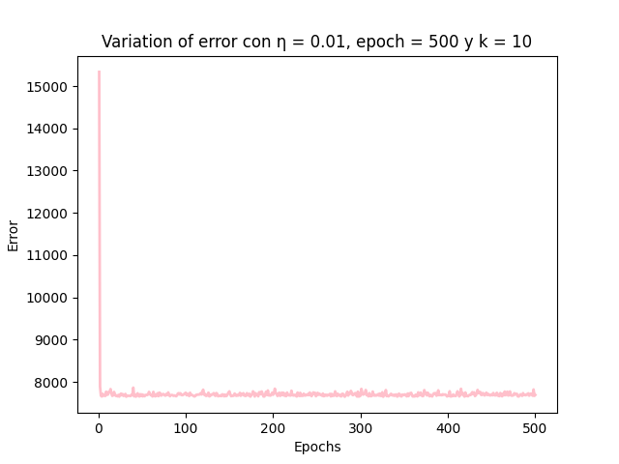
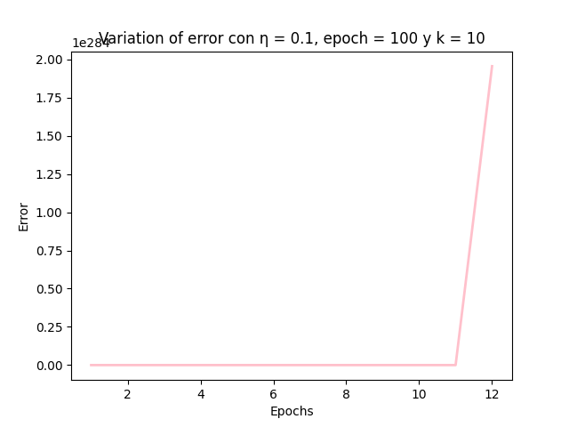
Cross Validation – k = 10
Error: 8103.69206038
Error: 7650.44562163
Error: 124266.4401473

Slide 19
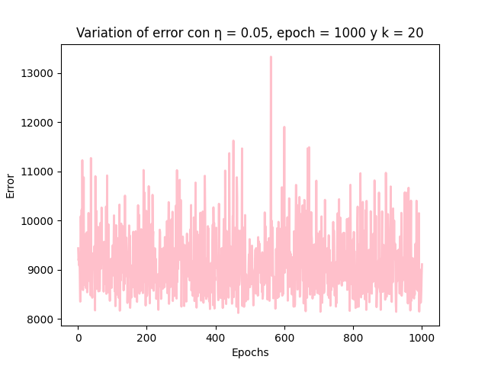
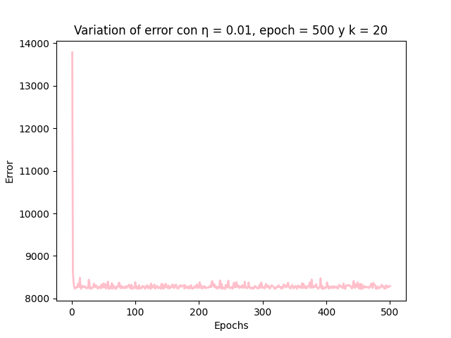
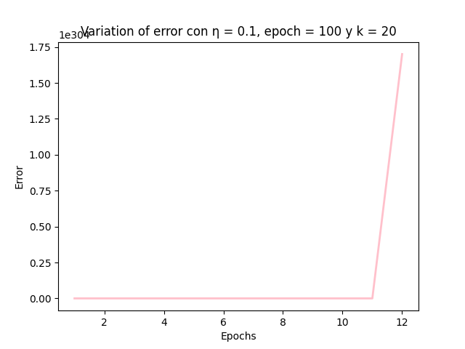
Cross Validation – k = 20
Error: 8118.17786661
Error: 8222.39009681
Error: 41862.62562657

Slide 20
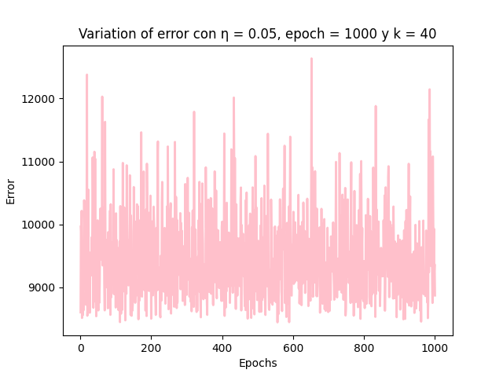
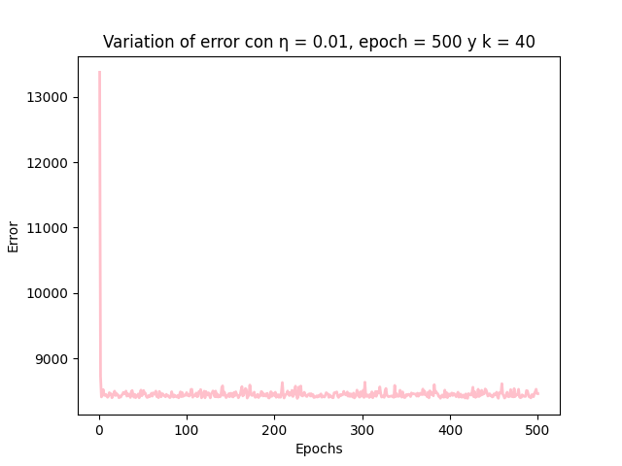
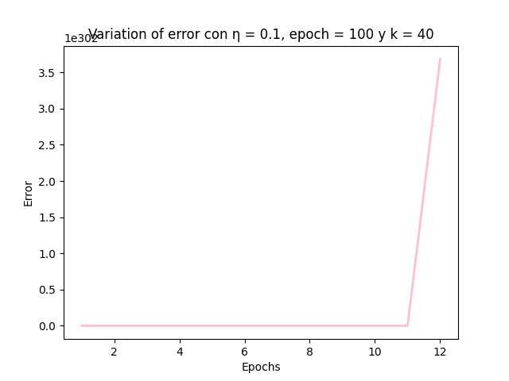
Cross Validation – k = 40
Error: 8440.98648569
Error: 8390.59167196
Error: 146654.3408139

Slide 21
Ejercicio 2 – No Lineal

Slide 22
Learning Rate
Epochs = 500
η | Error
0.0001 | 1.12658864
0.001 | 1.12916261
0.005 | 1.12730465
0.01 | 1.12874588
0.05 | 1.12946045
0.1 | 0.93567859

Slide 23
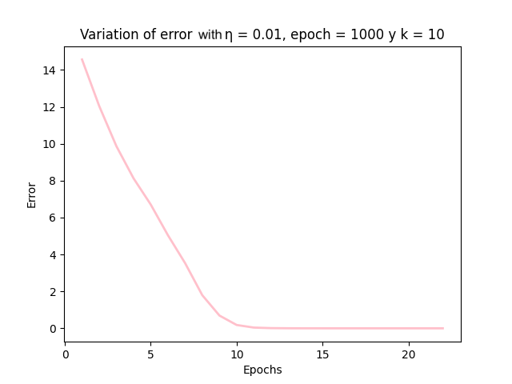
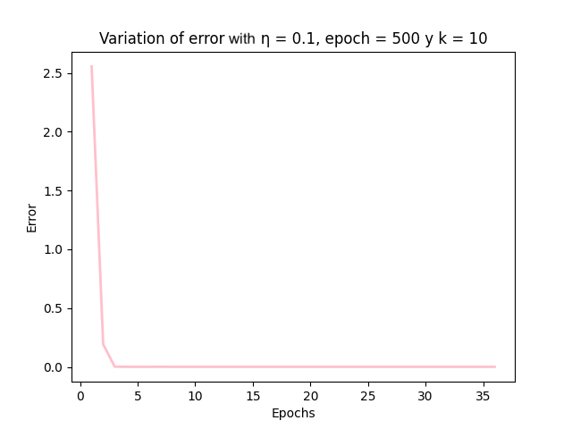
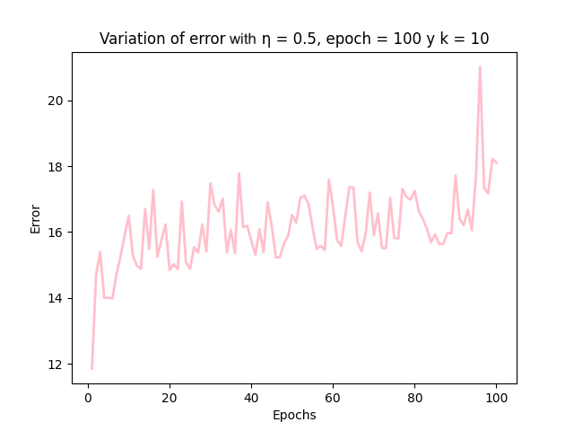
Cross Validation – k = 10
Error: 0.00099488
Error: 0.00098418
Error: 11.8542113

Slide 24
Cross Validation – k = 20
Error: 0.00102697
Error: 0.00096264
Error: 0.70232066

Slide 25
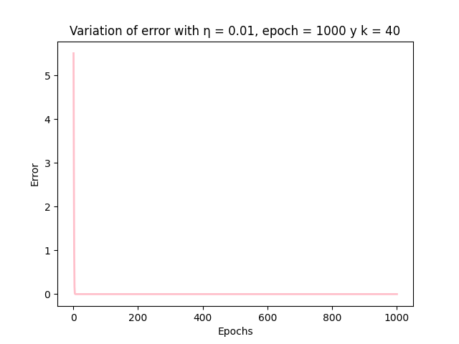
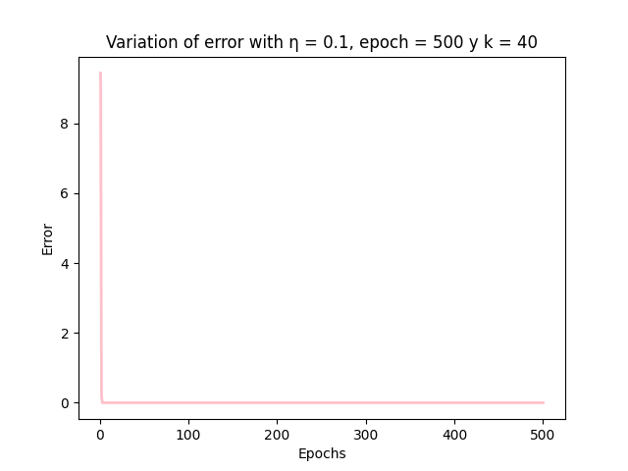
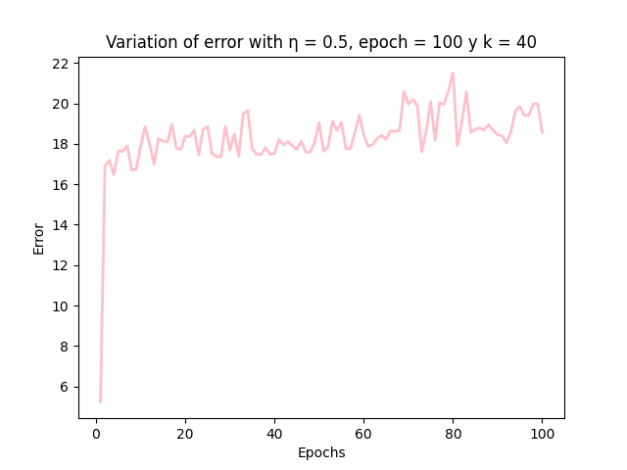
Cross Validation – k = 40
Error: 0.00108272
Error: 0.00107281
Error: 5.23317096

Slide 26
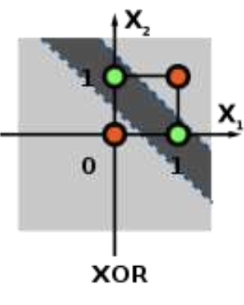
Como nace el perceptrón multicapa?
Que problemas se encuentran en el perceptrón simple que dan lugar al perceptrón multicapa?

Slide 27
Ejercicio 3 - XOR

Slide 28
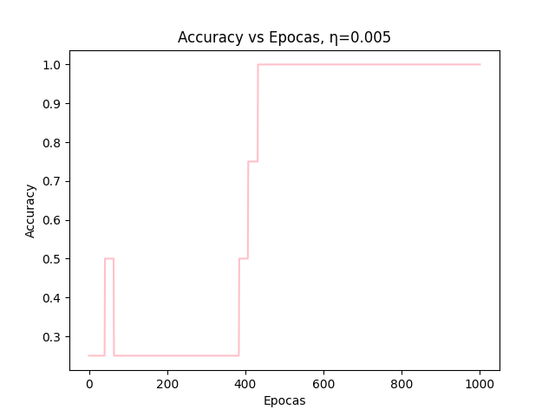
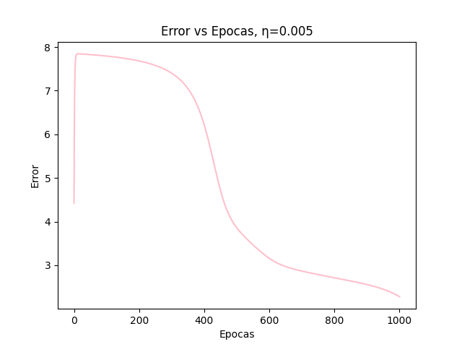
Learning rate: 0.005
Epochs: 1000
E_{min} = 0.15269011016488956

Slide 29
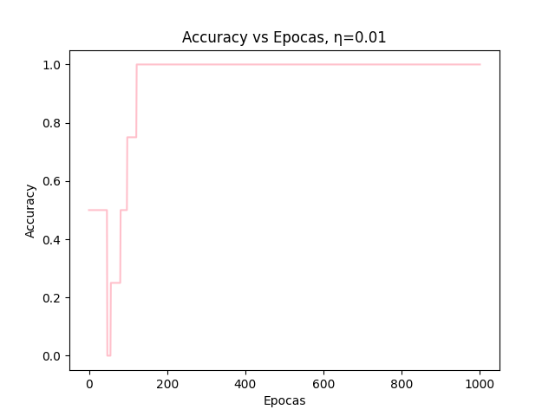
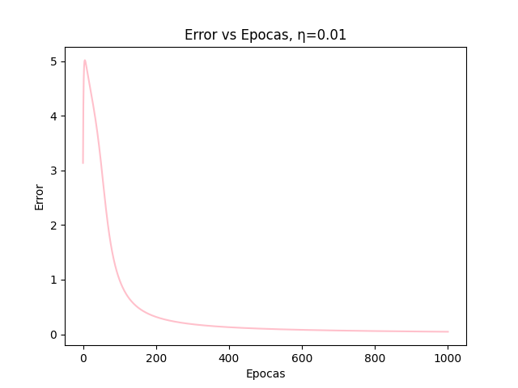
Learning rate: 0.01
Epochs: 1000
E_{min} = 0.06078131507973539

Slide 30
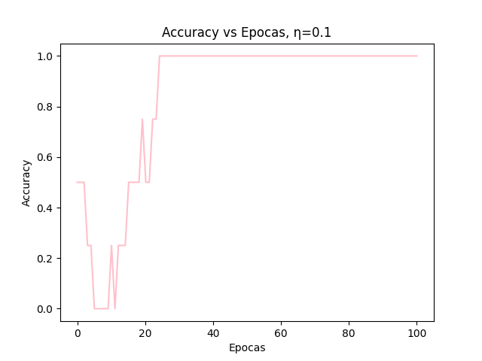
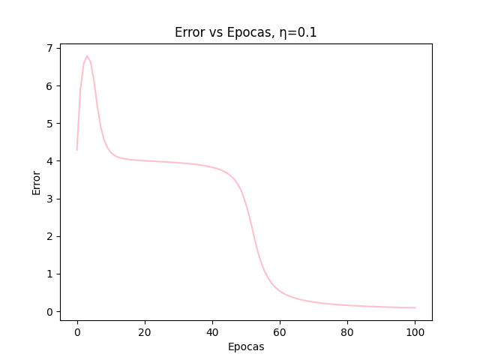
Learning rate: 0.1
Epochs: 100
E_{min} = 0.04566173996158047

Slide 31
Ejercicio 3 Pares/Impares

Slide 32
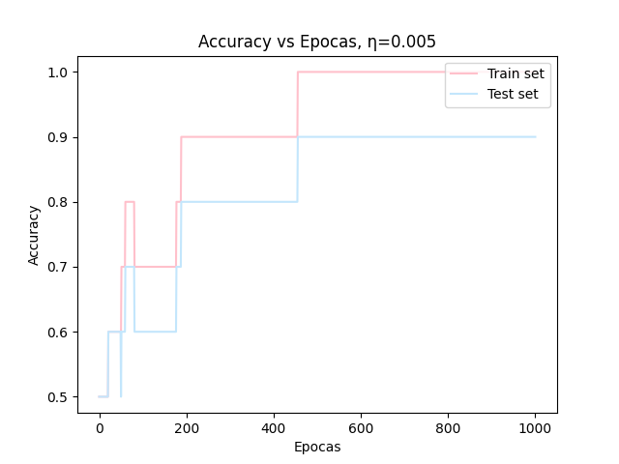
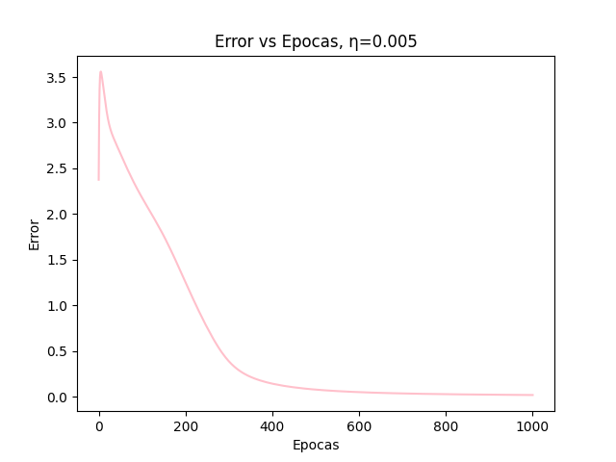
Learning rate: 0.005
Epochs: 1000
E_{min} = 0.02393

Slide 33
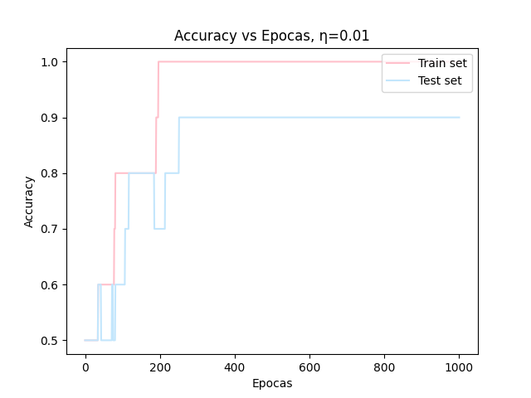
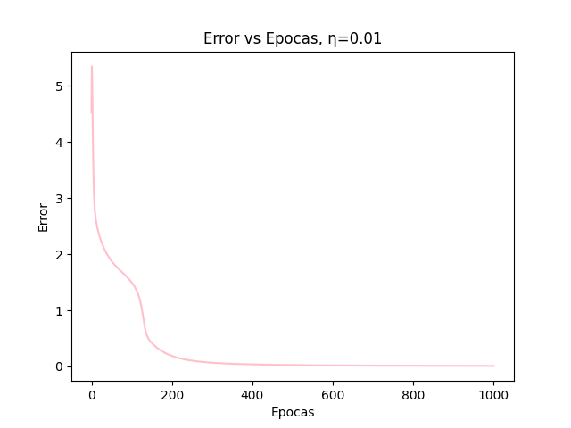
Learning rate: 0.01
Epochs: 1000
E_{min} = 0.01324

Slide 34
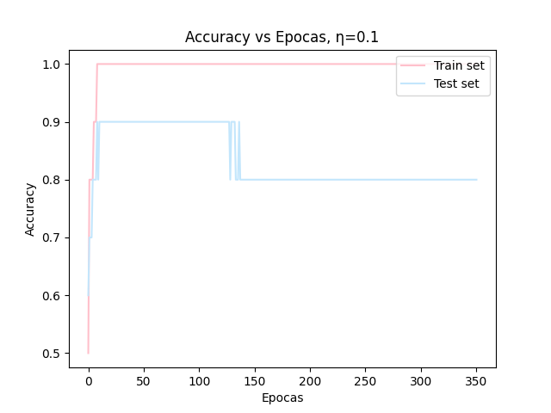
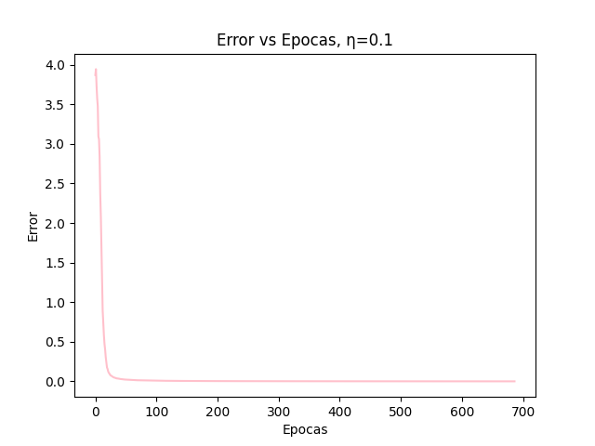
Learning rate: 0.1
Epochs: 1000
E_{min} = 0.00097

Slide 35
Capacidad de Generalización

Slide 36
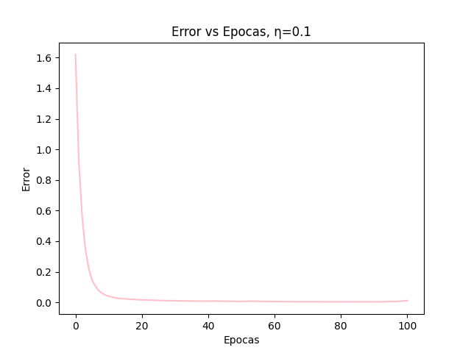
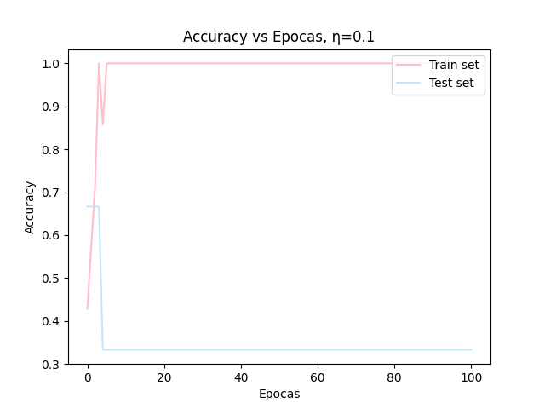
Training set size: 5
Epochs: 100
Learning rate: 0.1
E_{min} = 0.002466556292905683

Slide 37
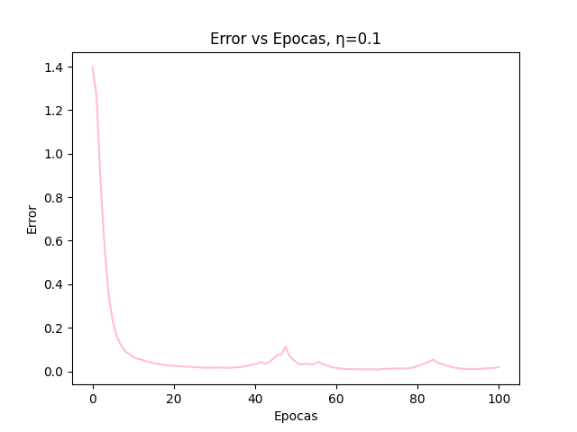
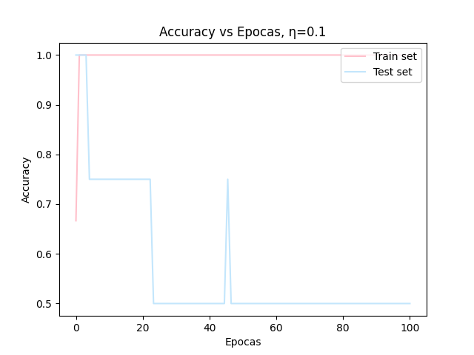
Training set size: 6
Epochs: 100
Learning rate: 0.1
E_{min} = 0.0027144084167685923

Slide 38
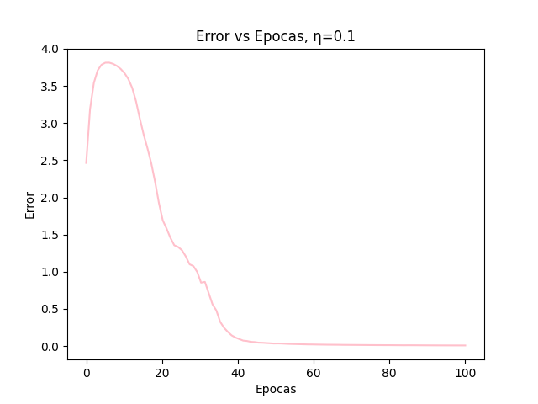
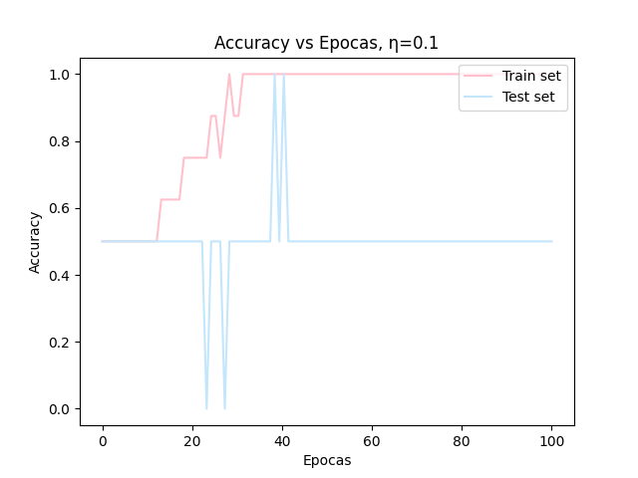
Training set size: 8
Epochs: 100
Learning rate: 0.1
E_{min} = 0.0028244084167685923

Slide 39
Entrenamiento Impares
Test | ζ | Ο
0 | 1 | 0
2 | 1 | 0
4 | 1 | 0
6 | 1 | 0
8 | 1 | 0
Qué pasa si entrenamos solo con números impares y hacemos el test con números pares?

Slide 40
Entrenamiento Pares
Test | ζ | Ο
1 | 0 | 1
3 | 0 | 1
5 | 0 | 1
7 | 0 | 1
9 | 0 | 1
Qué pasa si entrenamos solo con números pares y hacemos el test con números impares?

Slide 41
Adaptive Eta Momentum Batch

Slide 42
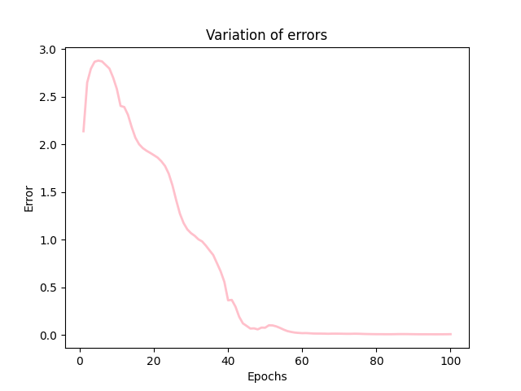
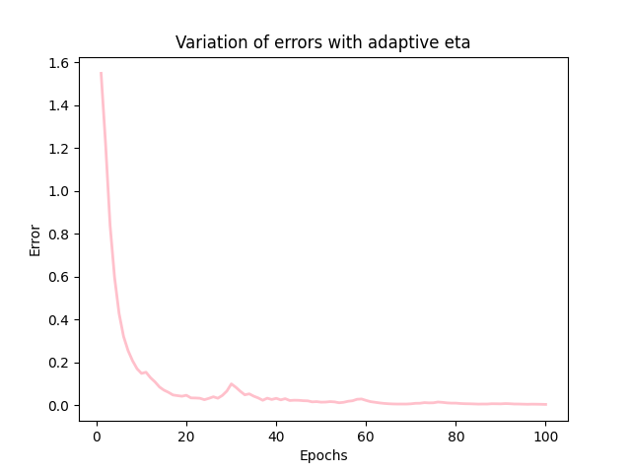
Adaptive Eta:
Iterations: 2
Increase: 0.2
Decrease: 0.6
E_{min} = 0.007044845309026284
E_{min} (adaptive) = 0.0037391128093083818

Slide 43
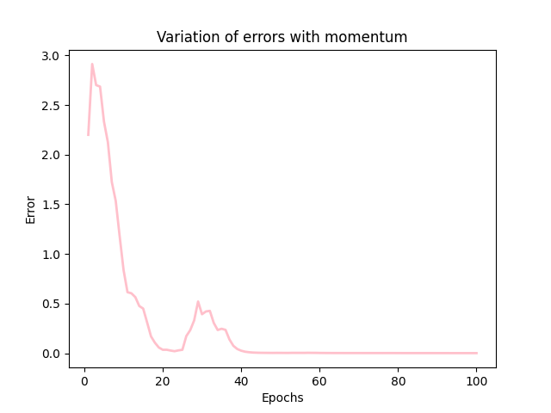
Momentum: 0.8
E_{min} = 0.007044845309026284
E_{min} (momentum) = 0.0010007711037369627

Slide 44
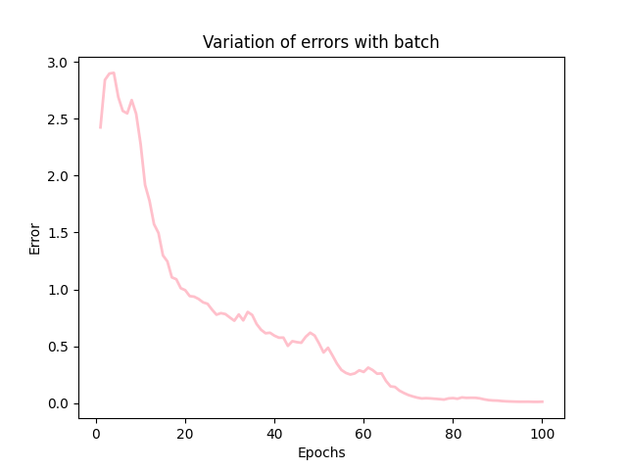
Batch size: 3
E_{min} = 0.007044845309026284
E_{min} (batch) = 0.01281956089939666

Slide 45
Ejercicio 3 Dígito correspondiente

Slide 46
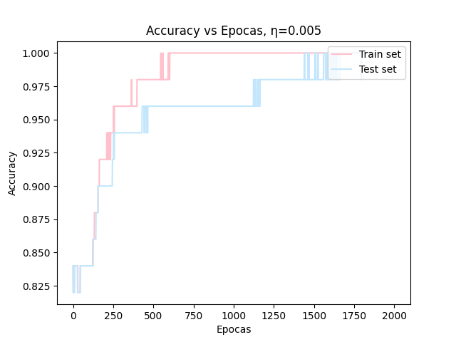

Learning rate: 0.005
Epochs: 2000

Slide 47


Learning rate: 0.01
Epochs: 1000

Slide 48


Learning rate: 0.1
Epochs: 1000

Slide 49
Mutación

Slide 50

Mutación: 0
Resultados:
Accuracy: 1
Precision: 1
Recall: 1
F1 Score: 1

Slide 51

Mutación: 0.02
Resultados:
Accuracy: 0.9914
Precision: 0.957
Recall: 0.957
F1 Score: 0.957

Slide 52

Mutación: 0.1
Resultados:
Accuracy: 0.9712
Precision: 0.856
Recall: 0.856
F1 Score: 0.856

Slide 53

Mutación: 0.15
Resultados:
Accuracy: 0.9578
Precision: 0.789
Recall: 0.789
F1 Score: 0.789

Slide 54

Mutación: 0.3
Resultados:
Accuracy: 0.9252
Precision: 0.626
Recall: 0.626
F1 Score: 0.626

Slide 55

Mutación: 0.5
Resultados:
Accuracy: 0.9038
Precision: 0.519
Recall: 0.519
F1 Score: 0.519

Slide 56
Conclusión
Problema
De qué depende el perceptrón a utilizar?
Generalización
De qué depende la capacidad de generalizar?
Modificación de parámetros
Batch size, Momentum y Adaptive Eta
Que conviene?
De qué depende la elección de los parámetros?

Slide 57

Gracias!
Grupo 13

